Slide 1
Előadó: Balog Eszter központvezető, Kárpát-medencei Agrár és Vidékfejlesztési Innovációs Központ (KAVIK), Szent István Egyetem

Slide 2
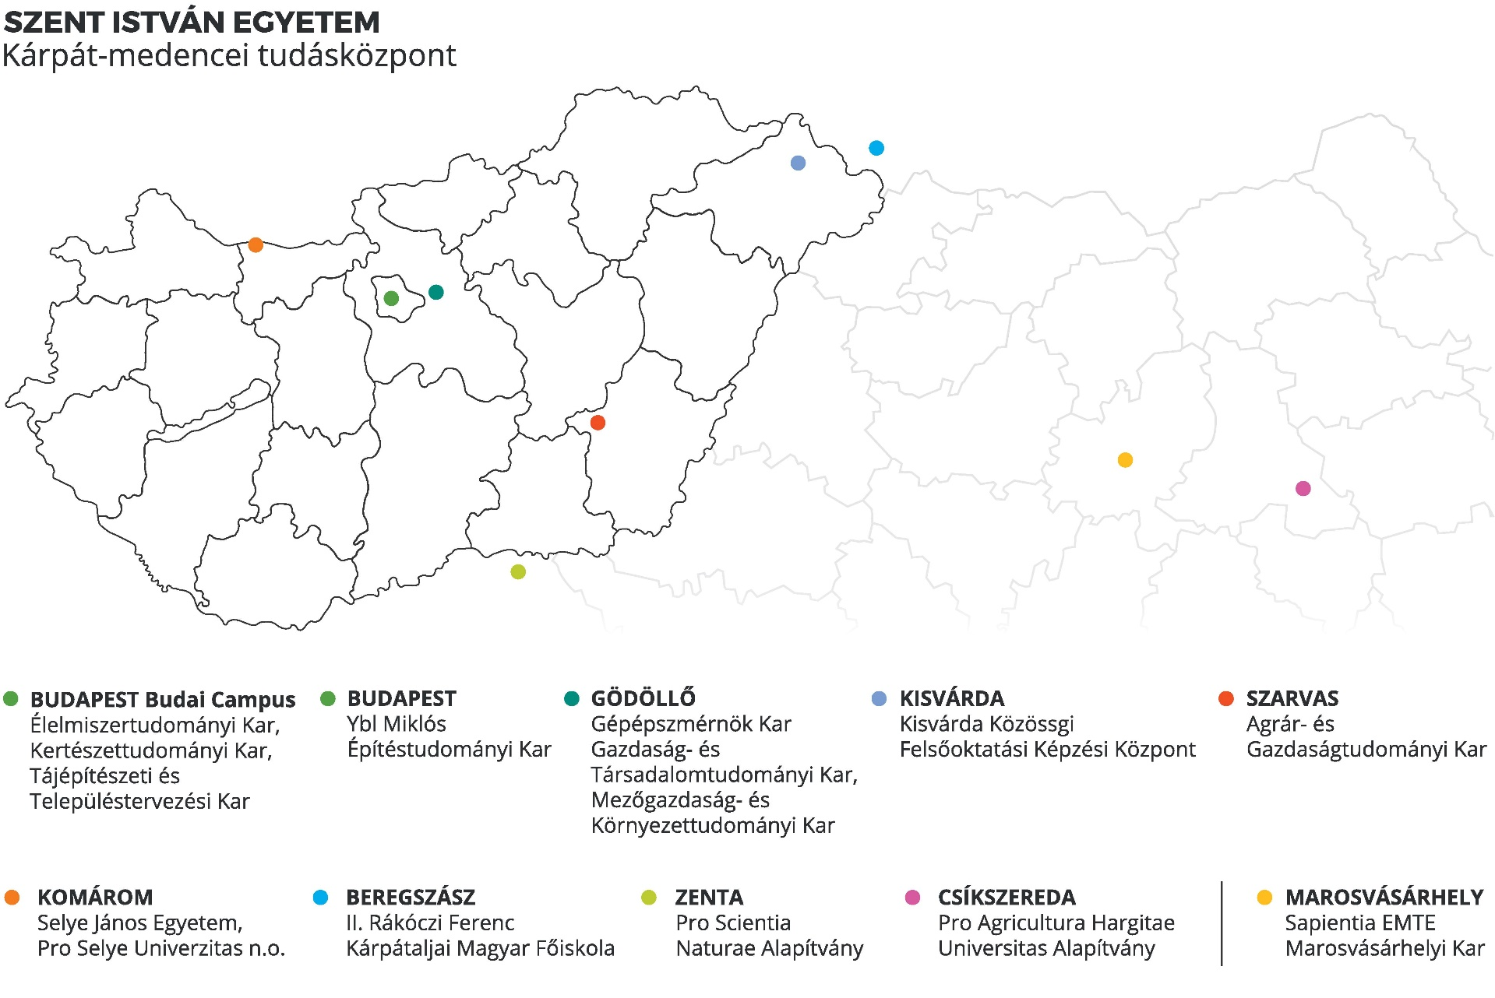

Slide 3
A Makovecz Programról
Felhívás
Programgazdák
Együttműködési megállapodás
Az emberi erőforrások minisztere 2016. június 20-án Felhívást tett közzé a magyar nyelvű külhoni és magyarországi felsőoktatási intézmények közötti együttműködési program kialakítására.
A programban az egyes külhoni felsőoktatási intézmények ún. programgazdaként vesznek részt. Egy potenciális partnerintézmény akár több programgazda intézménnyel is együttműködhet.
A programgazda intézmény kiválasztja a magyarországi vagy külhoni partnerintézményeit, azokkal a részképzésekről együttműködési megállapodást köt.
Részképzések
Ösztöndíj
Kollégium
Kölcsönös (kétoldalú) részképzések lehetősége (oda-vissza mobilitás).
A programgazda intézmény folyósítja az ösztöndíjat, mely szabadon felhasználható a mobilitási időszak során felmerülő költségekre.
Az intézmények – lehetőségük és az egy félévre előzetesen leegyeztetettek szerint – térítés ellenében kollégiumi ellátást biztosítanak a mobilitásban részt vevő hallgatónak.

Slide 4
A Szent István Egyetem szerepvállalása
a Makovecz Programban
Egyetemünk a 2016/2017-es tanév II. félévétől kapcsolódott be a Makovecz Program hallgatói mobilitásába.
1-től 5 hónapig terjedő részképzések.
A kezdetek
Partnereink
Mobilitási időszak
Programkoordinátor
A SZIE partnerei a Makovecz Programban a Sapientia Erdélyi Magyar Tudományegyetem és a II. Rákóczi Ferenc Kárpátaljai Magyar Főiskola.
A SZIE-n a program koordinációját a Kárpát-medencei Agrár és Vidékfejlesztési Innovációs Központ (KAVIK) látja el.

Slide 5
Fontos tudnivalók I.
Pályázati felhívások
Szükséges dokumentumok
Ki pályázhat?
A pályázati felhívások adott félévben a következő félév vonatkozásában jelennek meg.
KAVIK és SZIE honlap
KAVIK Facebook
KAVIK Instagram
Neptun üzenet
jelentkezési űrlap
önéletrajz
motivációs levél
oktatói ajánlás
hallgatói jogviszony igazolása + igazolás az elmúlt két félév tanulmányi átlageredményéről
A program alap- mester, osztatlan és doktori képzésben résztvevők számára érhető el.

Slide 6
Fontos tudnivalók II.
Ösztöndíj
1 hónapos mobilitás
A program előnyei
Sapientia EMTE: havi 150.000 Ft
II. RFKMF: havi 115.000 Ft
óralátogatások
kutatási lehetőségek
szakmai gyakorlatok
kapcsolatépítés
nincs kreditszerzési kötelezettség (a szakmai tevékenységről azonban hivatalos igazolást állít ki a fogadóintézmény)
tervezhető, magyarországi tanulmányokkal összeegyeztethető mobilitási időszak
a határon túli magyarság megismerése
Kárpát-medencei együttműködési lehetőségek

Slide 7
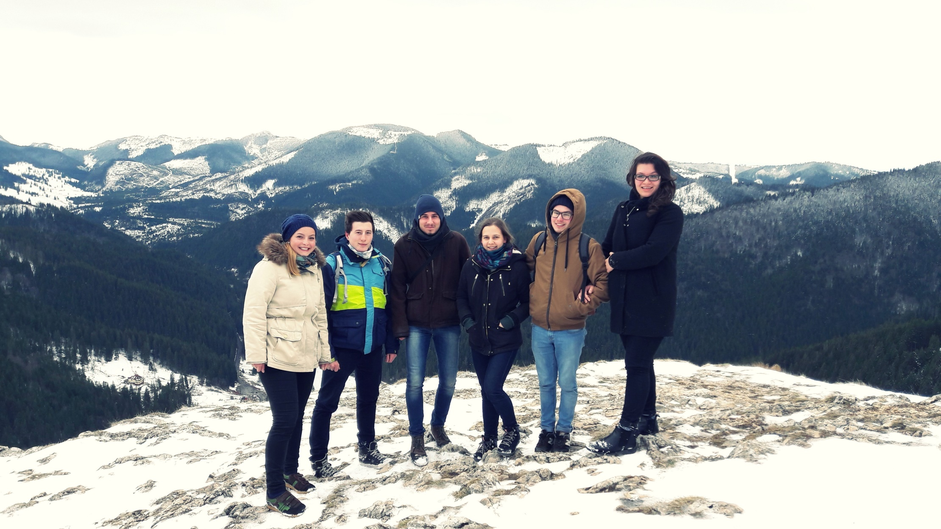
Anno – Az első csapat ☺
A SZIE tájépítész csapata a marosvásárhelyi Sapientián töltött egy hónapot.

Slide 8
Makovecz mobilitás számokban
Egyetemünk a 2016/2017-es tanév II. félévétől kapcsolódott be a Makovecz Program hallgatói mobilitásába.
Az eddigi mobilitási gyakorlat a SZIE és az erdélyi Sapientia EMTE együttműködésével valósult meg. A program még mindig „felfutó” időszakát éli, s tanévről tanévre gyűjti a tapasztalatokat.
A legkedveltebb mobilitási időintervallumnak bizonyul az egy hónapos részképzés lehetősége. A diagramon látható kimutatás is ezeket a számokat mutatja. A teljes féléves részképzést az idei félévben próbálja meg egy vállalkozó szellemű SZIE-s hallgató a marosvásárhelyi Sapientián. A jelen félév tapasztalatait a következő tanévet érintő mobilitási napon fogjuk tudni prezentálni.
Világos szín: SZIE-s hallgatók Sapientia irányba történő mobilitása
Sötét szín: Sapientia-s hallgatók SZIE irányba történő mobilitása

Slide 9
Sikerek I.
A SZIE Makovecz Programban való szerepvállalásának fejlődéstörténete
EMMI kezdeményezés
SZIE bekapcsolódás
Mobilitási időszak kiszélesedése
Visszatérő hallgatók
Kibontakozó szakmai együttműködések
Kárpát-medencei magyarságtudat
szakmai együttműködésének lehetősége
erős indulás
nyitott hallgatók
hasznos szakmai időszakok
szép élmények, gyönyörű földrajzi környezetben
Az eleinte csak egy hónapos, tanulmányút jellegű részképzés kiszélesedése a teljes féléves mobilitás iránti igényre.
2017/2018 II. félév: 1 fő
2018/2019 II. félév: 2 fő
publikációk
hosszabb távú szakmai együttműködések
egy Székelyföldre egy évre kiköltözött volt SZIE-s hallgató ☺

Slide 10
Sikerek II.
Példák tudományos publikációkra
Lőric Balázs és Mezei Martin
SZIE-GTK
A helyi identitás vizsgálata egy székelyföldi példán keresztül
Kapás György Ádám
SZIE-GTK
Hargita megye társadalmi mutatói és erdőgazdálkodása

Slide 11
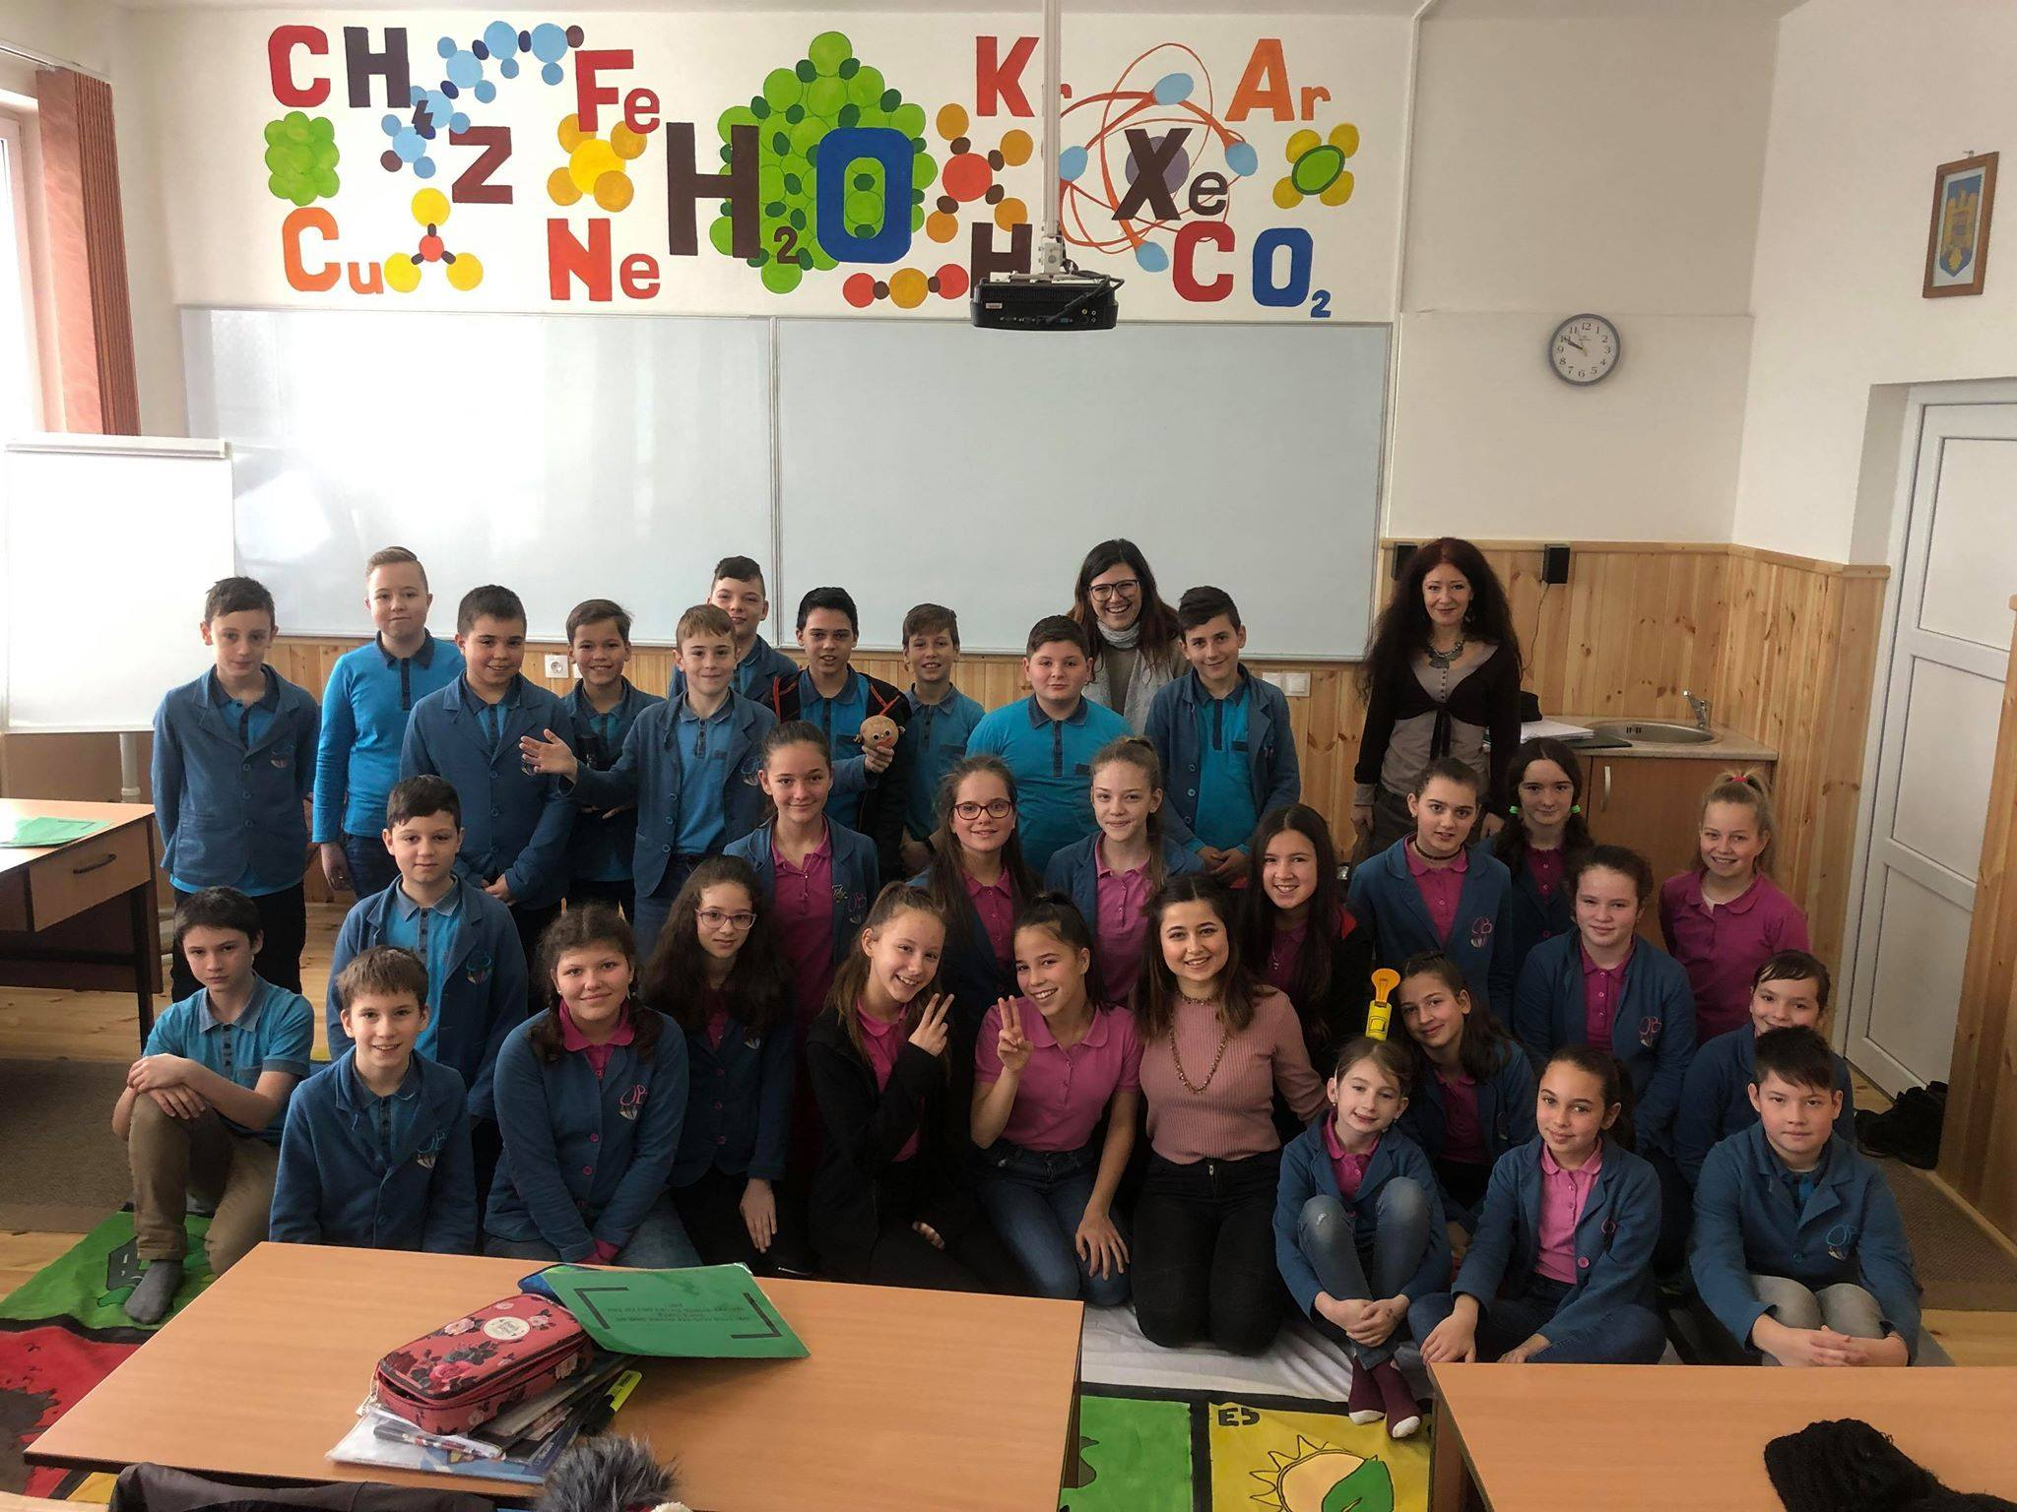
Sikerek III.
Ugrósdy Merci története ☺
Ugrósdy Mercédesz Flóra, volt SZIE-s hallgató két alkalommal vett részt Makovecz mobilitáson egy-egy hónapig Csíkszeredában.
A mobilitási időszakok során Merci nagyon megszerette a székelyföldi életstílust, mentalitást. A Sapientia csíkszeredai karán mind a hallgatókkal, mind az oktatókkal szoros szakmai kapcsolatot ápolt. Sapientiás hallgatótársa is járt Makovecz mobilitással Gödöllőn.
Merci gödöllői diplomaszerzését követően álmodott egy nagyot, melynek következményeképp ma a székelyföldi Székelyudvarhely az otthona. Egy évre költözött ki, önkéntes munkát végez más magyarországi és törökországi társaival együtt. Az önkéntes fiatalok óvodásokkal és kisiskolásokkal foglalkoznak, kreatív pedagógiai eszközöket alkalmazva. Továbbá az Udvarhelyi Fiatal Fórum egyéb programjainak, rendezvényeinek szervezésében vesznek részt.

Slide 12
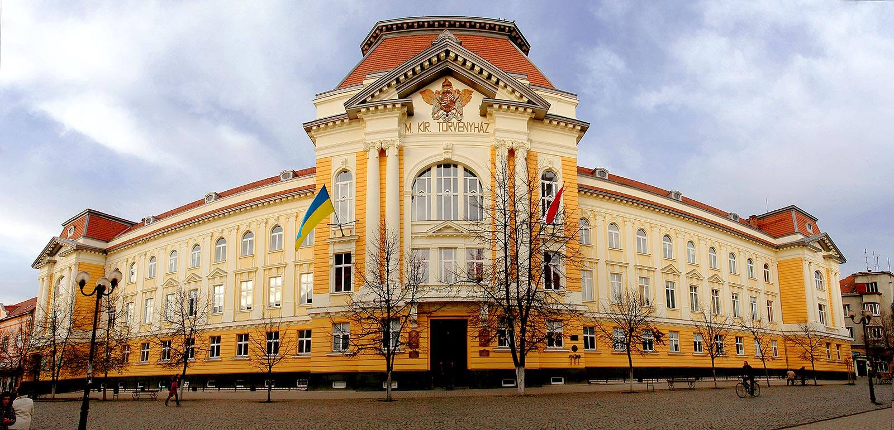
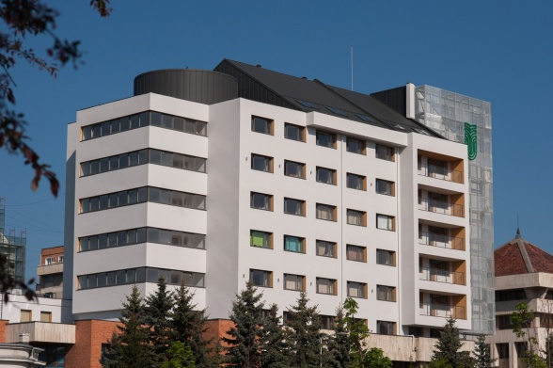
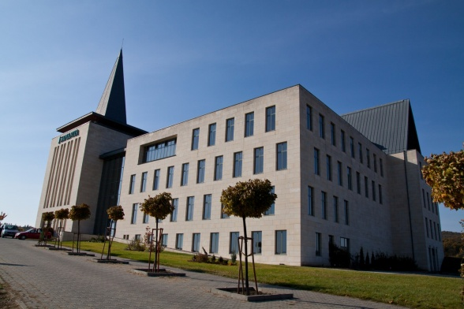
Néhány kép a programgazda intézményekről
Sapientia EMTE
Csíkszereda
Kolozsvár
Marosvásárhely
Sepsiszentgyörgy
II. Rákóczi Ferenc Kárpátaljai Magyar Főiskola (Beregszász)

Slide 13
Célok, irányok, kontakt
Nyitás új külhoni partnerintézmények irányába
Bővebb információ: a KAVIK honlapján (kavik.szie.hu), Facebook (@sziekavik) és Instagram oldalán
Az oktatói mobilitás beindítása
Kontakt: Kis Andrea
telefon: +3628522000 (1244)
mobil: +36302411143
e-mail: Kis.Andrea@fh.szie.hu
személyesen: SZIE-Gödöllő, Főépület – fszt. 25-ös szoba

Slide 14
Köszönöm szépen a megtisztelő figyelmet!
Gödöllő, 2019. február 20.

